Slide 1
Проект: “Органайзер”
Одинцов.М.М

Slide 2
Введение
Думаю всем ясно что такое органайзер, но для тех кто не в курсе:
Органайзер - изначально небольшая книга, содержащая календарь, адресную книгу и блокнот, служащая для организации информации о личных контактах и событиях.
Название проекта говорит само за себя, он предназначен для решения проблемы лени и забывчивости людей вроде меня, а также что бы контролировать ход выполнения какой либо задачи

Slide 3
Описание реализации:
Структура довольно проста, главное окно выполняет различные операции с записями и открывает вариации 2 виждетов : редактирования и просмотра для: заметок, напоминаний и заданий, в зависимости от того с каким типом записи идет работа
Виджеты разных типов наследуются друг от друга:
заметка -> напоминание -> задача

Slide 4
Главное окно
Редактирование
Просмотр
Заметка
Заметка
Напоминание
Напоминание
Задача
Задача

Slide 5
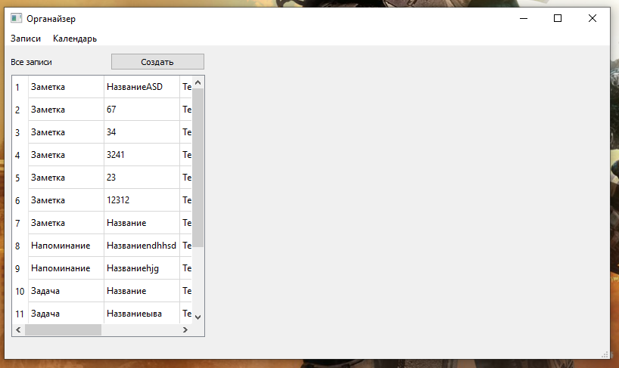
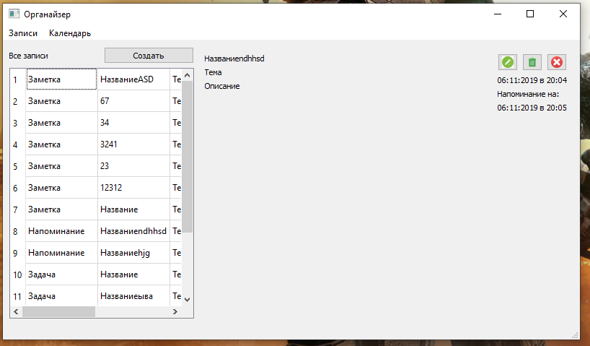
Скриншоты

Slide 6
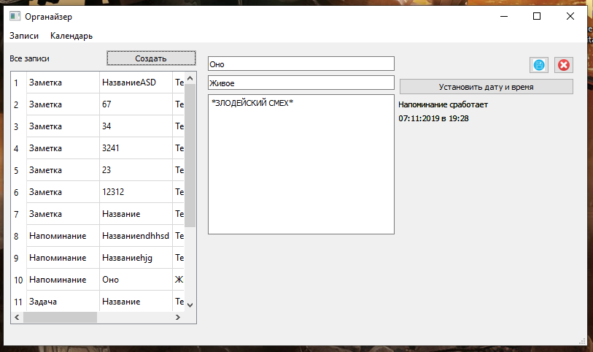
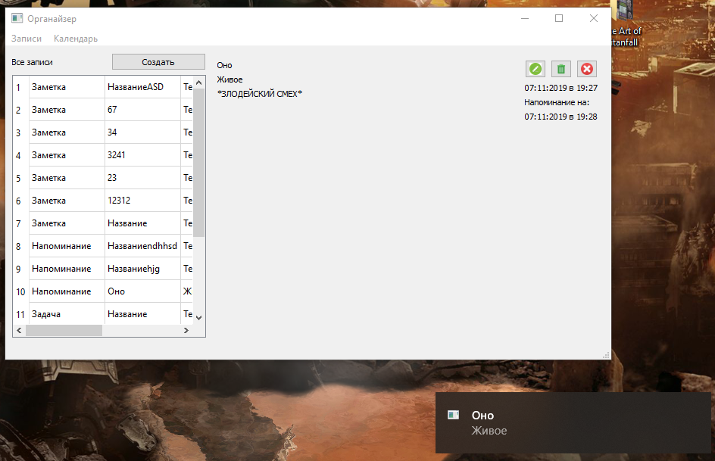

Slide 7
Благодаря этой структуре я смог не сойти с ума делая для каждой разновидности виджета класс с нуля
Использованные технологии :
Pyqt5,
БД SQL(sqlite3),
datetime (для работы со временем и датами)
QtMultimedia
win10toast (системные уведомления)

Slide 8
Дальнейшие возможности
Приложение еще не отполировано до блеска, и у меня есть пара идей для его доработки, например возможность ставить пользовательские изображения и звуки для записи

